Slide 1

The S.O.L.I.D Principles?
Milan Martiniak
Notes:
- Moje meno je Milan Martiniak. Som absolvent FRI a v súčasnosti pracujem ako senior developer v spoločnosti KROS a.s.
- Starám sa o technologický rast projektov a ľudí na nich.
- Budem rozprávať o SOLID princípoch. Keď som si začal túto prezentáciu pripravovať, tak som rozmýšľal ako na to? Na internete sú o tom mraky článkov, lepších aj horších, s učebnicovími príkladmi aj s príkladmi z reálneho sveta.
- Povedal som si, že to skúsim trošku ináč. Pokúsim sa Vám ukázať s akými problémami sa potykajú ľudia pri vývoji softvéru, a ako sa tieto situácie dajú riešiť.
- Skúsim to spraviť trošku interaktívne, budem sa Vás často pýtať. A tiež dúfam, že sa budete pýtať vy mňa. Nebojte sa ma kedykoľvek prerušiť a opýtať na čokoľvek.

Slide 2
... počuli o S.O.L.I.D?
Koľkí z Vás ...
Notes:
- Začnem hneď prvou otázkou. Kto z vás už počul pojem SOLID principles?
- Super ... to je fajn. Aj Marek, to by sa patrilo :-)
- Nikto. Nevadí, veď práve preto ste prišli, aby ste sa o tom niečo dozvedeli.

Slide 3
... vedia vymenovať všetkých 5?
Koľkí z Vás ...
Notes:
- To už je menej rúk, ale predsa sú.
- Takže Marek vieš vymenovať týchto 5 princípov?

Slide 4
... vie vysvetliť Liskov’s Substitution Principle?
Kto z Vás ...
Notes:
- Bol som na konferencii, kde bola celá sála senior vývojárov z celého česko-slovenska. Prezentujúci položil túto istú otázku a ani jedna ruka sa nezdvihla :-)
- Aj preto od kedy som Marekovi sľúbil, že spravím túto prednášku poriadne nespávam.
- Pretože vysvetliť SOLID principles je podľa mňa veľmi náročné.
- Na začiatok poviem, že nie je dôležité poznať tieto princípy. Ich mená ani definície. Dôležité je podľa nich vyvýjať a to sa dá aj bez toho aby ste ich poznali.
- Pretože, niekoho sa to musí učiť, iný to získa oddretou praxou a niekto (tejto skupine vážne závidím) to má jednoducho v sebe. Pozrie sa na vec a prirodzene to spraví tak aby to bolo dobre.

Slide 5
... chce byť vývojárom?
Kto z Vás ...
Notes:
Kto sa chce živiť tým, že bude vyvíjať softvér?

Slide 6
... chce pracovať na novom projekte?
Kto z Vás ...

Slide 7
... si myslia, že budú stavať projekt na zelenej lúke?
Koľkí z Vás ...
Notes:
- Realita je taká, že aj keď bude tí šťastnejší a budete mať možnosť robiť na nových projektoch.
- Tak raz daný projekt príde do produkcie (nasadí sa zákazníkom) a vy ho budete musieť rozvíjať (zapracovávať nové požiadavku, funkčnosť), udržiavať (opravovať chyb) atď..
- No a práve tu sa najviac ukáže to, ako dobre ste vašu aplikáciu navrhli.
- Vývojári sa zvyknú vyhovárať, že používateľ si toho navymýšľa a nám sa to ťažko zapracováva.
- Zákazník si bude stále vymýšľať nové požiadavky. Veď softvér mu má uľahčovať život. A na druhú stranu nás to živí. (účty niekto platiť musí)
- Chyba nie je v požiadavkách, chyba je častokrát v zlom návrhu.

Slide 8
Zhoršuje sa čitateľnosť kódu Zvyšuje sa pravdepodobnosť chýb Potrební ľudia s komplexnou vedomosťou systému Predražuje sa nová funkčnosť
Aké dôsledky má zlý návrh?
Notes:
(častá otázka testorov, čo si pokazil opravou tejto chyb?)

Slide 9
Nabaľovanie zodpovednosti jednotlivých tried Vznikajú závislosti a silné väzby medzi triedami Rozširuje sa duplicitný kód
Ako spoznáme zlý návrh?
Notes:
Vznikajú takzvané God classes
Zmena v jednej môže mať za následok narušenie iných
V rámci aplikácie sa začne rozširovať duplicitný kód. Keď budete chcieť opraviť, respektíve zmeniť funkčnosť na jednom mieste na n-ďalších zabudnete.

Slide 10
Výber správnej architektúry Nasledovanie Design Principles Správne používanie návrhových vzorov
Čo sa s tým dá robiť?
Notes:
Ideálne riešenie neexistuje. Objektívne - vždy sa nájde požiadavka /nemusí sa však realizovať/, ktorá naruší akokoľvek dobrý návrh
Existuje, ale pár pravidiel, odporúčaní, zásad, usmernení, ..., ktoré to vedia výrazne zlepšiť.
Architektonické návrhové vzory. Dávajú nám šablónu na to, ako má vyzerať komunikácia medzi jednotlivými vrstvami aplikácie.
Design patterns. Pôvodne GOF 23 vzorov. Pokrývajú väčšinu problémov, s ktorými sa pri vývoji aplikácií stretneme.

Slide 11
DEMO: Ukážka pôvodnej aplikácie

Slide 12
... si myslí, že to je dobre napísaná aplikácia?
Kto z Vás ...
Notes:
+ Ja si to myslím. Veď som ju písal, nemôže byt predsa zlá. Programátori predsta máme svoje ego :-)
+ Táto aplikácie môže byť v určitých súvyslostiach považovaná za dobre napísanú.
+ Treba brať do úvahy dôvod pre ktorý vznikla.
+ Ak zákazník, šéf, mzdárka, večer o 5tej zavolá, že by narýchlo potrebovala spraviť takýto report, pretože to potrebuje odovzdať na sociálku. Tak prečo nie, je to najrýchlejšia cesta ako to spraviť.
+ Ak sa ale jedná o aplikáciu, ktorá sa má v budúcnosti rozširovať. Tak je to jednoznačne zlé napísané.
+ Z veľa jednoúčelových, narýchlo napísaných aplikácií sa časom stane niečo väčšie.
+ Tam by ale mal byť postup taký, že sa zastavíme, a prerobíme tú časť, ktorú potrebujeme rozširovať.

Slide 13
Využitie na inom mieste Zmena dátového zdroja Zmena formátu reportu Zmena spôsobu logovania Zmena spôsobu odosielania emailov Nová funkčnosť a veľa ďalších ...
Aké požiadavky môžu prísť
Notes:
Chceme to použiť na inom mieste aplikácie.
Vo firme môžme mať viacero zdrojov, odkiaľ je tieto dáta možné získať.
Táto aplikácia to má pevne viazané na databázu. (našťastie vďaka ORM, už mnohokrát neriešíme)
Čo ak chceme ten report spraviť z nejakého xml, xls, z webovej službu?
Zákazník si zmyslí, že pre účely prepojenia s iným softvérom to musí byť vo formáte JSON.
Pretože sme napríklad na nejakom virtuálnom severi a nemáme právo zapisovať na disk
Využiť túto aplikáciu na import zamestnancov z externých dát. Veď sú tam úž niektoré triedy na to pripravené, tak prečo to nevyužiť.
tieto všetky požiadavky môžu mať za následok, že začneme dopracovávať jednotlivé funkčnosti priamo do existujúcich tried a postupne sa z toho stane moloch.

Slide 14
S
O
L
I
D
SRP
OCP
LSP
ISP
DIP
Single
Responsibility
Principle
Open/Closed
Principle
Liskovs
Substitution
Principle
Interface
Segregation
Principle
Dependency
Inversion
Principle
Notes:
+ Tak poďme konečne na to.
+ Čo je to ten SOLID.
+ Je to akronym.
+ Jednolivé princípy majú svojich autorov, ale ako celok to sformuloval Robert C. (Cecil) Martin v komunite známi tiež ako Uncle Bob. 1996

Slide 15
Single Responsibility Principle

Slide 16
„A class should have one, and only one reason to change“
Notes:
Trieda má mať jeden, len jeden dôvod na zmenu.

Slide 17
„Veď tu je vždy len jeden dôvod na zmenu ... zmena požiadaviek“
„Brilantný“ kóder č. 1

Slide 18
„Môže byť len jedna požiadavka, ktorá keď sa zmení, tak sa má zmeniť aj trieda“
Notes:
Mám radšej túto definíciu.
Neznamená to, že trieda má mať len jednu metódu, respektíve vlastnosť.
To znamená, že trieda má spracovávať len jednu používateľskú požiadavku / potrebu. Keď sa táto zmení, tak môžem zmeniť aj danú triedu.
Trieda má mať jedinú zodpovednosť pre jednu požiadavku.
Tak sa pozrime na našu aplikáciu ešte raz.

Slide 19
DEMO: Úprava podľa SRP

Slide 20
Aké sú výhody?
Notes:
Lepšia čitateľnosť.
Lepšia udržateľnosť kódu.
Ak príde požiadavka na zmenu načítavania dát viem kam ísť.
Ak príde požiadavka na zmenu formatovania dát viem kam ísť.
čo je v mnohých prípadoch naozaj potrebné.
Nejaké nevýhody?
Veľa malých tried, môže byť odstrašujúci a v niektorých prípadoch takzvaný overkill.
Napríklad ako v našom jednoduchom príklade.
Mohol som ešte vyriešiť to, že report service teraz odosiela mail, ale čo keď chcem neodoslať mail, ale uložiť report na úložisko.
Dennodenne sa budete potykať s tým, že budete balancovať do akej hĺbky riešiť jednotlivé pravidlá v danej chvíli. Je možné to riešiť až keď to bude potrebné.

Slide 21
Open/Closed Principle

Slide 22
„A software module/class is open for extension and closed for modification“

Slide 23
„Čože? To mám napísať triedu, ktorá sa má dať rozširovať, ale nemôžem ju meniť. Na čom fičíš?“
„Brilantný“ kóder č. 2

Slide 24
Raz keď je trieda dokončená, tak je dokončená!

Slide 25
DEMO: Úprava podľa OCP

Slide 26
... si myslí, že takto je to už naozaj dobré?
Kto z Vás ...
Notes:
Dá sa to spraviť generické. Univerzálne na akýkoľvek typ dát. Ale to by bolo na inú debatu.
Čo ak nebudeme chcieť odosielať mailom, ale ukladať to niekde, odoslať to na webovú službu?

Slide 27
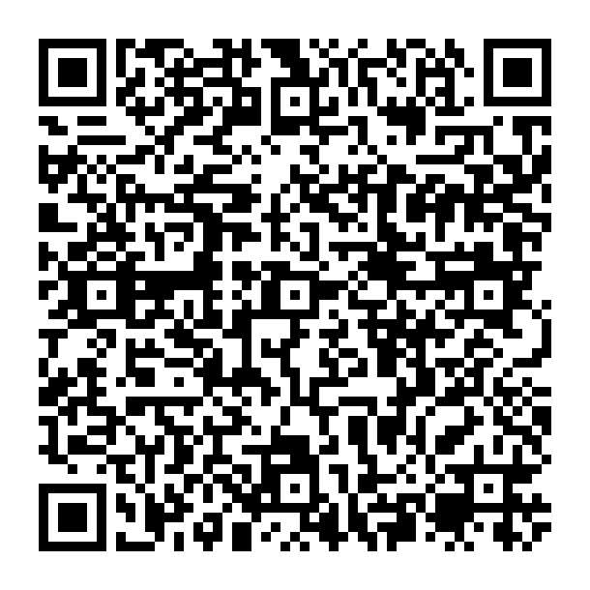
Otázky ???
Milan Martiniak
martiniak@kros.sk
@MinoMartiniak
https://github.com/Burgyn/
http://kariera.kros.sk

